Slide 1

赛题说明
空间科学智能就绪
数据集质量评价智能体
开发一个Agent，读取空间科学数据集、执行质量判定、评分排序并输出鉴定报告。
国家空间科学数据中心
白曦 李云龙
空间科学智能就绪数据集质量评价智能体 · 赛题说明
01
Notes:
本页：自我介绍 + 一句话交代赛题目标。
标题读完后停一拍，再念副标题「开发一个 Agent…」。
底部的版本号是对外材料版本，不必口头提及。

Slide 2
先设想一个场景
假设你是一名数据中心的质量审核员。
每天有一批新观测数据要进库。你的工作是看一眼，决定收，还是不收。
今天这一步做完，数据入库。
三个月后，有人来问你：
「当时为什么收了它？」
你回去翻记录 ——
〇一
谁收的
〇二
凭什么收的
〇三
什么时候收的
空间科学智能就绪数据集质量评价智能体 · 赛题说明
02
Notes:
本页按 75 秒讲，节奏：角色 → 处境 → 已完成 → 三个月后的追问 → 三个空槽。
念完「当场不填」停一拍，再逐个点出三个空槽；不要提前给出任何答案。

Slide 3
目录 · 大纲
一
二
三
学科背景
本届数据的具体形态
判定与评分标准
数据的来源
类型 → 缺陷 → 清单 → 必须检出什么
三类判定 · 四种状态 · 三项等权 · 资格门槛
四
五
交付要求
总结与价值
三项交付物 · 运行环境 · 运行效率直接计分
我们关注的问题 → 学科与社会价值 → 你能带走什么
空间科学智能就绪数据集质量评价智能体 · 赛题说明
03

Slide 4
一 学科背景 · 学科特点
空间科学特点
01
间接测量 不是物理量本身，是推断出来的 → 每个数自带假设与不确定度 → 判定必须给依据
02
观测条件独特 空间环境复杂多变，特定窗口不可重来 → 数据只有这一份 → 标注与加工方式的审核必须慎重
03
没有内禀真值 真值来自观测本身 → 判据只能来自数据之外 → 只能核对它自己的声明
04
天然多源 多颗卫星测同一物理量 → 同一对象有多份观测 → 结论要能回溯到哪一次观测
空间科学智能就绪数据集质量评价智能体 · 赛题说明
04
Notes:
这一页是全篇的源头，四条要念完整，每条后面的「所以…」是落点。
⚠ 措辞纪律（务必按此讲）：「不可重做」说的是原始观测只有这一份，不是「审核只能做一次」。已经落盘的数据集可以反复复核 —— 第二条的落点是「标注与加工方式的审核必须慎重」，不要说成「复核做不了第二遍」，那与「判定记录可回查」的主张自相矛盾。
提示：这四条不是背景知识，是后面每一项要求的源头 —— 每条后面的那句话，开场时已经问过了。

Slide 5
一 学科背景 · 数据的产生背景
数据生产：从观测到入库
航天器观测
›
下传
›
标定 · 分级
›
归档
›
入库
获取原始信号
回传地面
换算为物理量
固化版本
对服务开放
01
原始观测不可重现 特定窗口错过即永久损失 —— 所以中间每一环的加工方式都必须经得起审核
02
处理链版本差异 同一份观测在 2015 年与 2025 年重新处理过，数值不一样，两份都「正确」
数据不是天然采集就能用的，可信的数据集是一条加工链的产物。
所以关键问题不是「数值对不对」，而是「这是哪一版处理链的输出」。
空间科学智能就绪数据集质量评价智能体 · 赛题说明
05

Slide 6
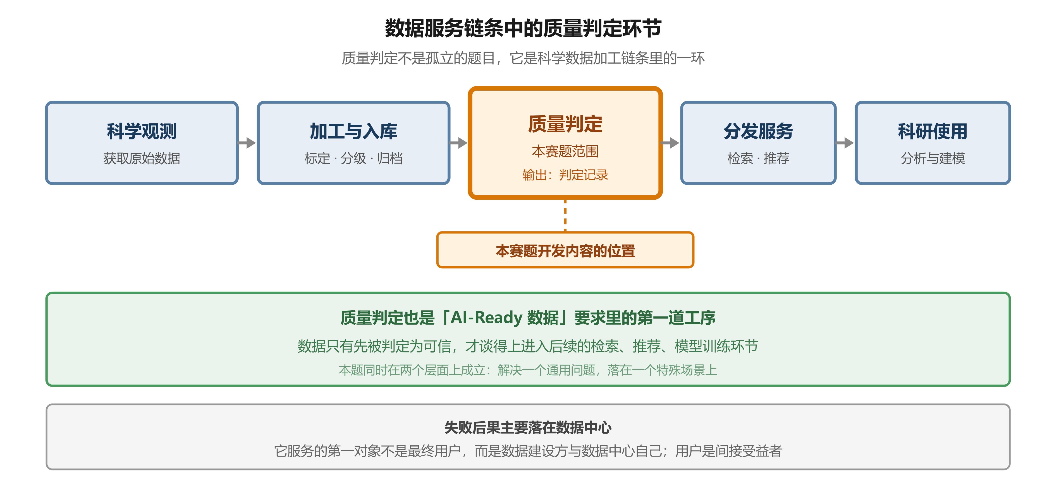
一 学科背景 · 数据的产生背景
数据全生命周期链条
空间科学智能就绪数据集质量评价智能体 · 赛题说明
06

Slide 7
一 学科背景 · 留痕在哪一步断了
数据需求
航天器观测
有
下传
有
标定分级
有
归档
有
入库
缺
原始信号
下行记录
分级结果 · 处理链版本号
版本固化
只有「收了」这个结论
整条链每一步都留痕，唯独入库这一步只落了结论。
谁收的
凭什么收的
什么时候收的
审核或许有记录
空白
空白
缺的不是能力，是可追溯的记录。
原始观测只有这一份 → 标定、分级、标注这些加工环节必须审慎核对；同一份观测又可以存在两个处理版本 → 必须记下用的是哪一版。两者叠加，就要求入库这一步留下可回查的判定接口。
空间科学智能就绪数据集质量评价智能体 · 赛题说明
07
Notes:
全篇唯一的兑付点。手指点在第五步「入库」上：前四步都有留痕，只有这一步落了结论。
念完三空槽后停一拍 —— 开场的问句在这里收口。
⚠ 措辞纪律：不要说「只能当场判定」。落盘的数据可以反复复核，此处强调的是「判定依据必须留得住、可回查」，不是「只能判一次」。

Slide 8
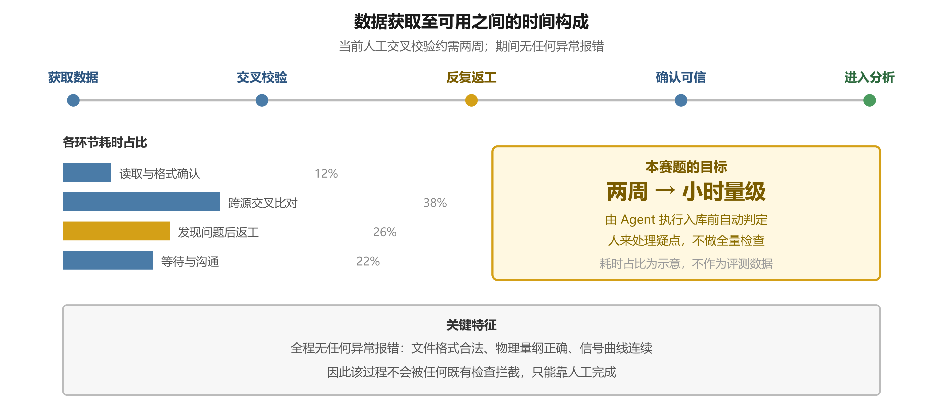
一 学科背景 · 现状与目标
验证要花两周，而这两周里没有一次异常
人工的局限
≈ 2 周
人工交叉校验耗时
不可重来
特定观测窗口
无法更正
代码可改，结论不可追溯
准则可变
入库判定方法不固定，没有质量报告
把人工交叉校验的时间成本，从两周压缩到小时量级。
压缩时间靠自动化；压缩之后判定记录本身才有价值。
空间科学智能就绪数据集质量评价智能体 · 赛题说明
08

Slide 9
一 学科背景 · 数据的特点
空间科学数据特点
学科约束 | 数据产生机制 | 数据特征 | 判据要求
间接测量 | 反演：观测信号不是物理量本身，是推断出来的 | 每个数自带假设与不确定度 | 判定必须给依据，不能只给分
观测不可重现 | 观测条件：仪器当时在哪儿、朝哪儿看、视场多大 | 数据强制携带坐标 / 时刻 / 仪器状态 | 任一缺失即不可用
观测条件受限 | 视场遮挡：仪器本身看不到某些方向 | 空值本身携带语义 | 判空值要先问：是几何结论还是仪器故障
天然多源多模态 | 多源观测：同一个东西被不同卫星各测一次 | 同一对象有多份观测 | 跨源残差是强判据
四者是同一件事的四个切面：不能直接测 → 必须带环境 → 环境有缝 → 严格审核
空间科学智能就绪数据集质量评价智能体 · 赛题说明
09
Notes:
提示：这张表是上一页四条约束推导出来的，不是并列的四条事实 —— 横读第一列与第四列即为一一对应关系。

Slide 10
一 学科背景 · 数据服务的目标
数据服务的目标
01
机构用户 要数据可追溯、能复算 —— 判定结论错了要能定位源头
02
科研用户 要按用途选数 —— 同一份数据对「入库」和「训练目标检测」标准不同
03
平台运营 要持续更新 —— 数据有界，应用无界
共同前提：拿到的数据要可信。
检索系统只是数据服务的入口，它的下游（检索、推荐、训练）对质量的要求更高，而且目前尚未标准化。
空间科学智能就绪数据集质量评价智能体 · 赛题说明
10

Slide 11
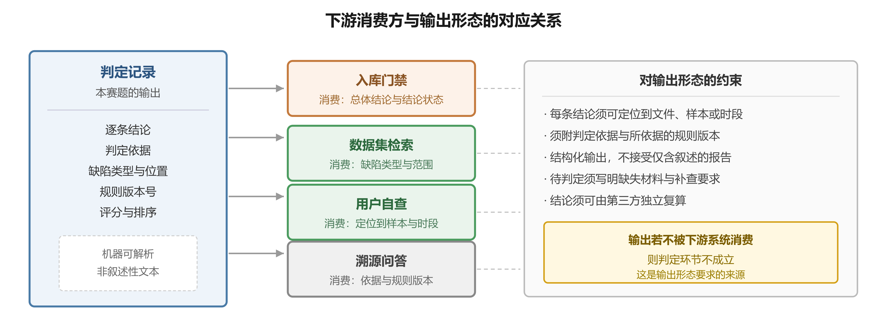
一 学科背景 · 数据用途
输出要求
空间科学智能就绪数据集质量评价智能体 · 赛题说明
11

Slide 12
一 学科背景 · 质量与 AI-Ready
数据质量与 AI-Ready 的要求
必要工序 —— 数据只有先被判定为可信，才谈得上进入后续环节。
01
可信 检索、推荐、模型训练都以可信为前提，结论站得住
02
可追溯 从结论能回查到文件、样本、区间，能指到依据，第三方能复算
03
质量审核是必要的工序 所有 AI 用数据的共同前提
04
空间科学场景的极端性 空间科学把「什么样的数据才配被 AI 用」推到了极端
缺陷清单优先于抽象分数 抽象分数会掩盖缺陷类型，清单才能支撑使用决策
05
空间科学智能就绪数据集质量评价智能体 · 赛题说明
12

Slide 13
一 学科背景 · 质量审核的需求
审核需求
没有内禀真值，唯一可用的判据是外部声明： 说明书 · 字段字典 · 标注定义 · 标定文档
01
数据说明本身也是被检对象 说明书漏说一个字段，这件事本身就是一个缺陷
02
检查项由用途与声明动态生成 不是一份固定清单 —— 检查什么取决于这个数据集做什么用
03
找异常值有成熟方法，核对一致性要求agent能读懂说明 数据认知对齐
任务不是「找异常值」，而是「核对数据说明与内容是否一致」。
空间科学智能就绪数据集质量评价智能体 · 赛题说明
13

Slide 14
一 学科背景 · Agent 的功能定位
质量审核Agent服务
是入库路径上的判定记录生产者，也是终端用户的量化参考。
01
服务对象 通过数据中心筛选，用户是间接受益者
02
生产判定记录产品 抽象分数会模糊缺陷类型，缺陷清单才能支撑使用决策
03
质量档案构建 用户取用数据时看到的是「有哪些已确认缺陷」
04
确定责任边界 不含检查编号、规则版本与证据位置，评测端不采信
空间科学智能就绪数据集质量评价智能体 · 赛题说明
14
Notes:
提示：正因为上一页得出「只能核对声明」，产品形态才必然是可回查的判定记录而不是一个分数 —— 这是 B 段到 C 段的因果。

Slide 15
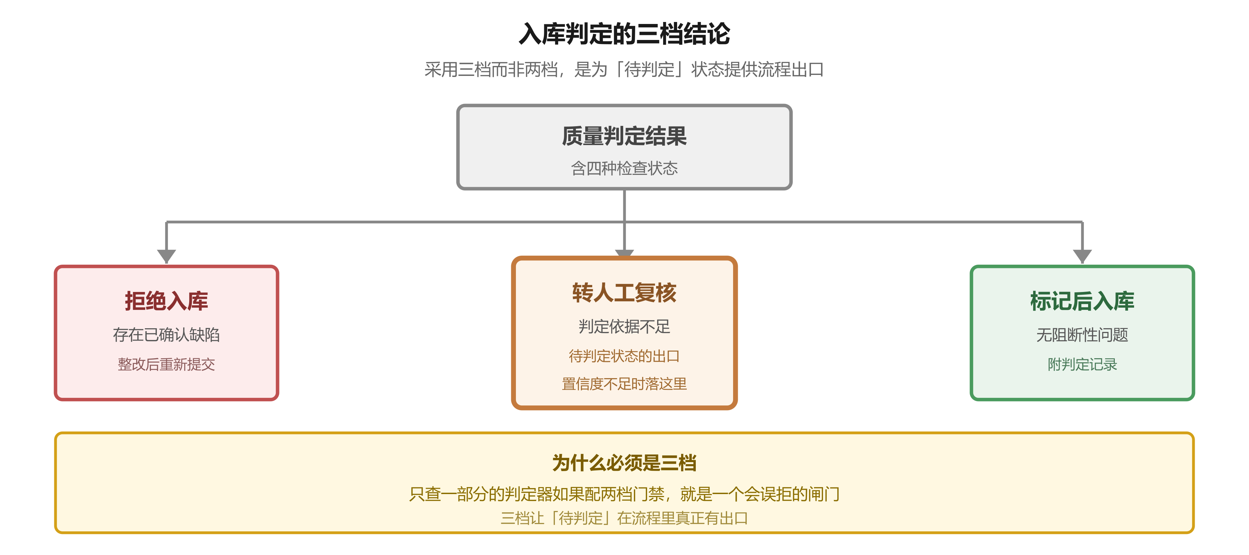
一 学科背景 · 门禁怎么落
三档结论
为什么是三档
只查一部分的判定器如果配二值门禁，
就是一个会误拒的闸门。
人工复核工作台按严重度排序，人只处理标红项 —— 人工不做全量检查，
那正是本题要交给机器的部分。
拒绝入库
转人工复核
标记后入库
存在明确缺陷
判定依据不足
无阻断性问题
整改后重新提交
置信度不足时落这里
附判定记录
空间科学智能就绪数据集质量评价智能体 · 赛题说明
15

Slide 16
一 学科背景 · 约束的来源
科学与工程约束
数据的加工可以脱去学科背景完成泛用的加工需求 —— 难点是判据，不是读写。
可直接迁移工程经验（够用）
学科基本需求
读异构数据集（FITS/NetCDF/CDF）
坐标系 / 投影 / 单位与量纲换算
文件完整性与校验和
需要物理基本概念
时序重采样、时间戳对齐
判据的物理合理性
多通道强度分布、饱和检测
需要物理基本逻辑
时空覆盖完整性（缺轨、缺时段）
参数阈值设定
标注质检与一致性统计
需要典型物理量级知识
打分与排序设计、缺陷清单工程化
物理先验知识基础：测试集里没有标注答案，工程手段无法自证对错。
空间科学智能就绪数据集质量评价智能体 · 赛题说明
16
Notes:
提示：建议以此判据评估自身能力，而非以学科背景作为评估依据 —— 讲到这里时明确说这句话，它是本页的落点。

Slide 17
二 ① 类型与数据类型
数据集的类型与数据类型
学科
类型
用途
环节
这批数据在回答什么科学问题
数据长什么样
拿来干什么
怎么被生产出来的
类型 | 典型格式 | 规模 | 典型质量缺陷
图像 | FITS（主）、NetCDF、HDF5 | 单帧 MB~GB；序列 TB | 坏点、饱和、宇宙线击中；多通道时间戳不对齐
波形时序 | CDF（主）、NetCDF、Parquet | MB~TB | 时间戳重复/跳变/倒序；采样率声明与实际不符；缺失被填 0
频谱/能谱 | CDF、NetCDF | 数十 MB | 窗函数与归一化方式未记录；零点漂移未标定
粒子/等离子体 | CDF、NetCDF、Parquet | GB~TB | 能量-通道映射表错配；增益漂移未记录；物理量与计数值混淆
光谱 | FITS cube、NetCDF | GB~TB | 波段错位；静止波长与观测波长混淆
事件目录 | CSV、Parquet、JSON | 1e4~1e9 行 | 多机构重复记录未归并；时间窗定义不一
元数据（贯穿维度） | FITS header、CDF 属性 | 随主数据 | 与主数据分离 / 版本不一致
空间科学智能就绪数据集质量评价智能体 · 赛题说明
17

Slide 18
二 ② 质量缺陷类型
数据集可能出现的质量缺陷
困难 | 数据侧特征 | 容易出错 | 审核策略
来源多样 | 几十家机构、几十种仪器、几十年处理链 | 拿不同版本的同名数据直接比 | 数据基本信息判定
数据规模 | 单帧 MB~GB，序列 TB 起步，可到百 TB | 抽样不说明方法，或用随机抽样低估聚集缺陷 | 抽样方法和样本量
模态差异 | 图像 / 时序 / 频谱 / 粒子 / 事件目录 | 检查单位不统一，缺陷比例分母混算 | 检查策略和适用模态
多源观测并行 | 同一物理量被多颗卫星分别观测 | 把真实物理差异当成缺陷，或反之 | 可区分「真实数据差异」和「质量差异」
应用出口多样 | 项目验收 · 平台入库 · 科研选数 · 模型训练 | 不声明用途就打分 | 依照用途打分
实时性要求 | 数据到达后短时间内给出判断 | 赶时间静默跳过检查而不留痕 | 条件受限时如何降级审核标准
每一类都需要Agent回答：怎么看出来、怎么证明、判不了时怎么反馈
空间科学智能就绪数据集质量评价智能体 · 赛题说明
18

Slide 19
二 ③ 数据清单
公开的数据集类型
太阳观测图像· 日冕物质抛射观测图像 · 磁层波动时序 · 等离子体泡观测 · 极光观测
# | 数据集 | 模态 | 形态特征 | 标注内容
1 | 太阳观测图像 | 图像 | 多通道日面成像 | 事件区域框标注
2 | 日冕物质抛射观测图像 | 图像 | 固定视场 | 抛射事件位置与时段
3 | 极光观测图像 | 图像 | 大范围二维分布 | 极光区域与强度
4 | 等离子体泡观测图像 | 图像 | 低分辨率大尺度 | 等离子体泡位置与尺度
5 | 磁层波动时序 | 时序 | 多通道波形序列 | 扰动事件起止时刻
空间科学智能就绪数据集质量评价智能体 · 赛题说明
19

Slide 20
二 ④ 基线缺陷清单
基线缺陷清单
文件配对与引用
标注数值合法性
标注结构自洽
类别标注错误
漏标与虚标
边界与位置偏差
数值扰动
文档与内容不一致
数据划分重复与泄漏
加分能力（本次数据不含或仅部分包含）：图像本体退化 · 时序专项 · 元数据分离 · 分布层面异常 · 其他模态适用规则
需要给出：判定结论 + 判定依据 + 不确定性
空间科学智能就绪数据集质量评价智能体 · 赛题说明
21

Slide 21
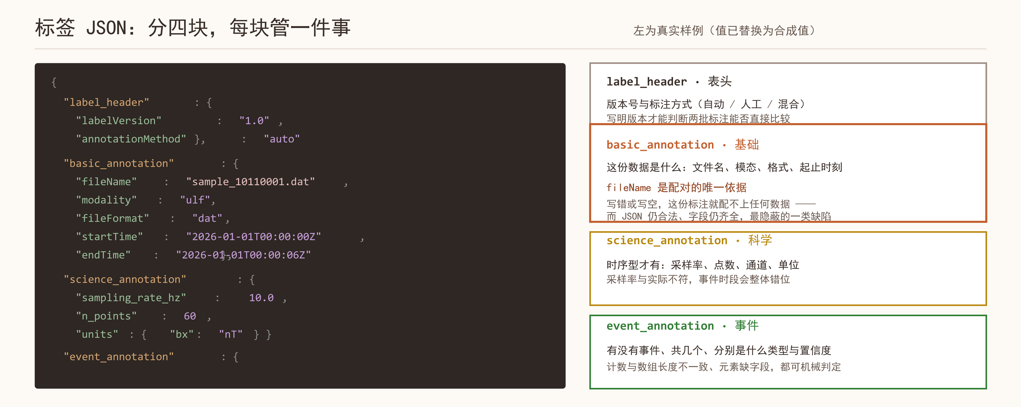
二 · 我们提供的数据 · 标签文件
数据标签
空间科学智能就绪数据集质量评价智能体 · 赛题说明
23

Slide 22
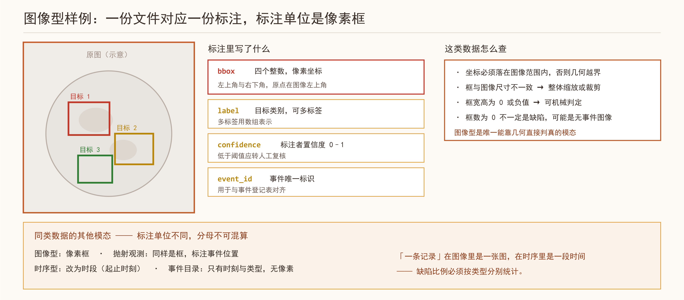
二 · 数据样例 · 图像型
图像型样例：标注单位是像素框
空间科学智能就绪数据集质量评价智能体 · 赛题说明
24

Slide 23
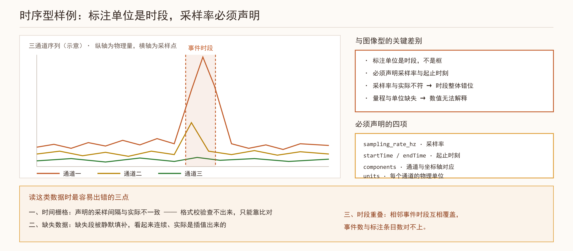
二 · 数据样例 · 时序型
时序型样例：标注单位是时段
空间科学智能就绪数据集质量评价智能体 · 赛题说明
25

Slide 24
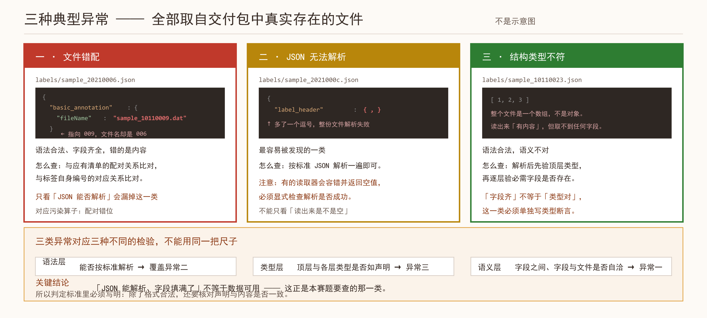
二 · 我们提供的数据 · 典型异常
三种典型异常：语法、类型、语义
空间科学智能就绪数据集质量评价智能体 · 赛题说明
26

Slide 25
二 · 参考程序与外部数据
开发基础
数据读入参考程序（随每个数据集提供）
读数据 打开数据文件，取出可用的数值或数组
读标签 读取数据集附带的元信息与索引
读标注 解析标注文件，取出目标框、事件类型、时段
参考程序是基本条件—— 它保证你不必从零猜测文件格式，可以把精力放在判定逻辑本身。可直接使用、改写，或完全忽略它。程序只演示读入，不实现任何判定；参赛语言不限。
判据的通用性无法仅由单一数据集证明。
可以使用外部数据，验证判据的通用性，提高Agent泛化能力，但不做评分
空间科学智能就绪数据集质量评价智能体 · 赛题说明
27

Slide 26
三 · 判定方法
三类判定，按证据类型分
类 | 定义 | 评审用什么证据验你 | 典型例子
能直接计算的 | 答案就在数据里 | 写成 property test：换台机器重跑，输出一致 | 文件在不在 · 能否解析 · 坐标是否有限
需依据核验的 | 数据里没有答案 | 提供 golden fixture：给出依据，结论一致 | 类别标错没 · 框是否圈住目标
判不了的 | 依据缺失或矛盾 | 只能人看：评审判断你说明得充不充分 | 落「待判定」，写明缺什么材料
判定自检三问
1
2
3
换个环境重跑，我还得出同一个结论吗？
每条结论都能指到「依据是什么」吗？
有没有哪类东西判不了，却写成了「通过」？
空间科学智能就绪数据集质量评价智能体 · 赛题说明
28

Slide 27
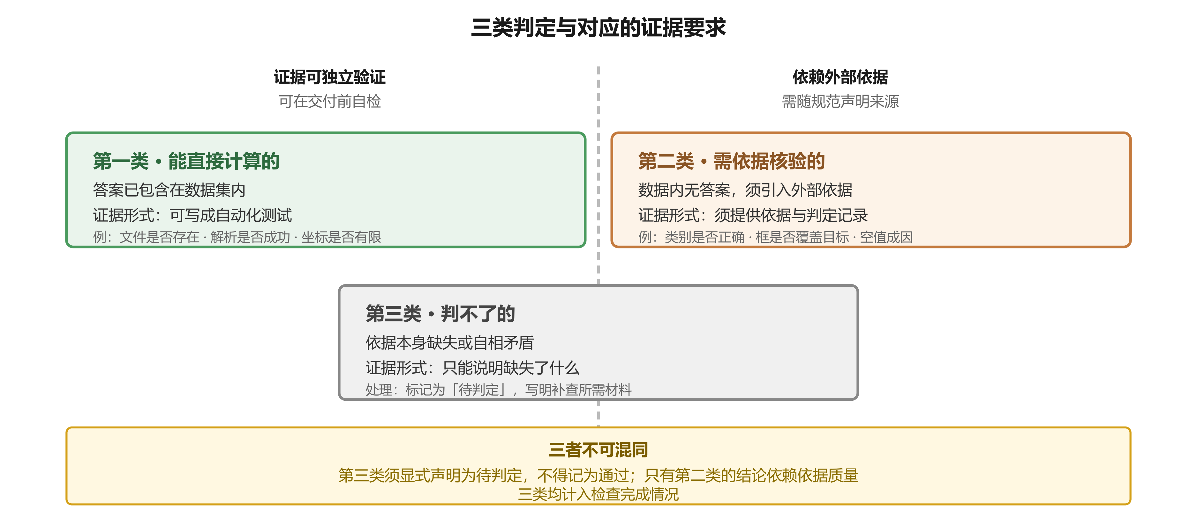
三 · 判定方法
证据类型分类
空间科学智能就绪数据集质量评价智能体 · 赛题说明
30

Slide 28
三 · 四种状态
四种检查状态：待判定也计入完成
状态 | 含义 | 对分母的影响
通过 | 满足要求 | 计入已完成
不通过 | 已确认缺陷 | 计入已完成
待判定 | 判断依据不足，说明缺什么材料及补查要求 | 计入已完成（最易误判）
不适用 | 与本数据类型/用途不适用，注明原因 | 从适用检查中移出
查不到证据写出来，不扣的是分不是检查，完成率照算。反过来，写「通过」被抽一个样本就戳穿。
完成率 = 已完成检查 / 适用检查。未实现的适用检查不得从分母中删除。
「待判定」的出口就是「转人工复核」；当前覆盖率与可自动判定比例均为未测量的假设。
空间科学智能就绪数据集质量评价智能体 · 赛题说明
31

Slide 29
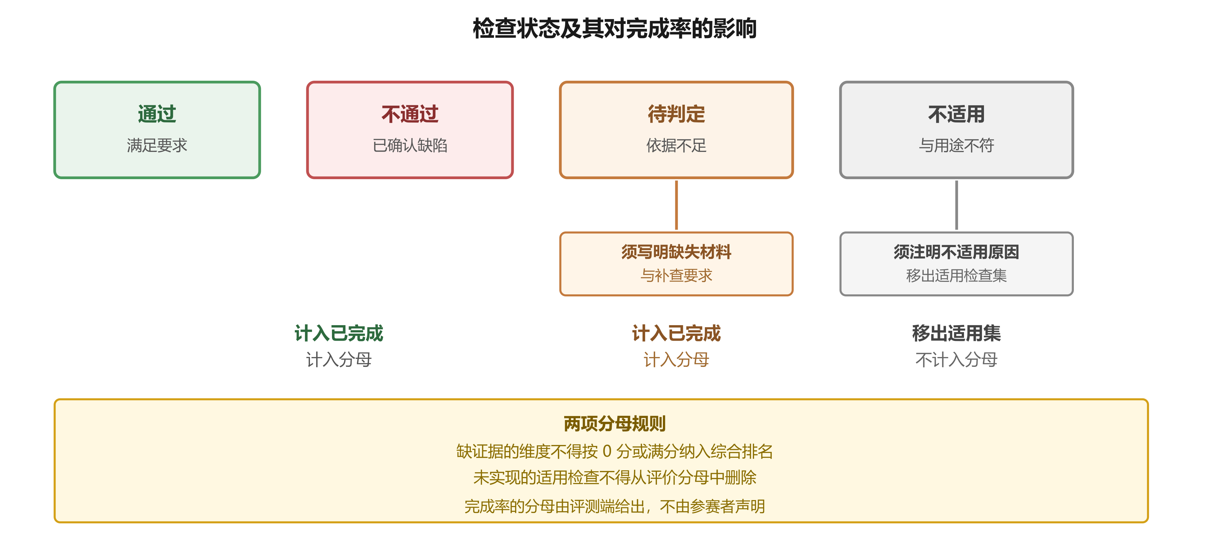
三 · 四种状态
四种检查状态
空间科学智能就绪数据集质量评价智能体 · 赛题说明
32

Slide 30
三 · 能力边界
让缺口在输出中可见
01
输出是部分函数 规则未覆盖的维度必须输出「待判定/不适用」，并保留在分母中，禁止默认值填补
02
完整性可审计 覆盖率能写成「已检 N 项 / 适用 M 项 / 检出 K 项」，且 K ≤ N ≤ M 恒成立
03
责任由输出携带什么划定 不含检查编号、规则版本与证据位置三要素的结论，评测端不采信
04
它负责执行正确，不负责规则正确 前者可被第三方复算，后者属建设方与评审的判断
危险的不是「漏查」，而是「未完成时仍输出虚假的报告」。
空间科学智能就绪数据集质量评价智能体 · 赛题说明
33

Slide 31
三 · 评分口径
评分口径与资格门槛
分项 | 记号 | 核验内容 | 计算方式
缺陷识别与定位 | D | 定位准确、类别正确 | 按缺陷类别算精确率与召回率，取宏平均
质量预测准确性 | S_Q | 程度量估计是否准确 | 与独立参考区间比较，按缺陷类别加权
数据集排序 | R | 相对次序是否正确 | 组内两两比较的正确比例，先组内再组间
技术实测分 = (D + S_Q + R) / 3，三项等权
三条资格门槛（不达标不计综合成绩）
三条常见误解
检查完成率 —— 未实现的适用检查不得从分母删除
公式自洽不等于可复算 —— 被核验的是能否由检查结果与你提交的规范重算
关键缺陷召回率 —— 漏检不可由其它项高分抵消
判不了的都填待判定，不等于不扣分 —— 待判定仍计入完成率分母
任一分项不可计算时，综合成绩按不可计算处理
字段齐、格式合法不代表可用 —— 查的是声明与内容是否一致
空间科学智能就绪数据集质量评价智能体 · 赛题说明
34
Notes:
本页按 90 秒讲。只念蓝色公式条与右侧三条误解，左侧表格与门槛逐项不展开。

Slide 32
四 · 交付物
三项交付物
这三项的组合由上一节的打分项反推而来 —— 先看要核验什么，再看要交什么。
# | 交付物 | 验收
① | 含完整可运行 Agent 的 Docker 镜像 （镜像与 Dockerfile ，运行说明，设计说明等） | 无网、单次运行、无状态；退出码确定；完成率达门槛
② | 数据集质量判定标准 | 声明式规格：维度 · 缺陷类别 · 计算方法 · 容差 · 四种检查状态 · 规则版本号
③ | 对公开的训练数据集的判定结果 | 证据位置可回查到文件 / 样本 / 区间
提交 Dockerfile 的方案在同等条件下优先 —— 便于确认依赖在构建期已固化、运行期无联网行为。
规则须与实现逐条相对，或者是代码，或者是Agent的执行约束
空间科学智能就绪数据集质量评价智能体 · 赛题说明
35

Slide 33
四 · 运行环境
评分测试环境约束
项目 | DCU 环境 | A10 环境
加速卡 | 海光 K100_AI，单卡 64 GB | NVIDIA A10，单卡约 22.5 GB
CPU / 内存 | 128 物理核 / 1 TB | 32 物理核 / 1 TB
PyTorch 生态 | +das.opt1.dtk2604 海光定制版 | +cu130 上游 CUDA 版
适配难度 | 高（需海光定制库） | 低（主流框架通用）
按是否需要在容器内做计算，分三条路径
路径 | 程序类型 | 需显卡 | 适配要求
A | 纯算法、规则引擎、检索、统计 | 否 | 两类服务器均可运行
A（模型服务） | 调用内网已部署的大模型服务 | 否 | 按 HTTP 接口调用
B1 | 自带模型，跑在 A10 | 是 | 主流框架通用
B2 | 自带模型，跑在海光 K100-AI | 是 | 必须用海光定制版依赖
镜像名带 dtk 字样的是 DCU 专用镜像，不带的是 NVIDIA 镜像。
五条必须遵守的约束
1. 测试期不通公网 —— 所有依赖（含模型权重）必须在构建期装入镜像
2. PyTorch 版本被锁定 —— 自行升级会破坏二进制接口
3. 海光定制库不可替代 —— 公网官方包无法在海光卡上运行
4. 两套环境的依赖不通用 —— 为 A10 写的代码不能直接跑 DCU
5. 加速卡按容器分配可见 —— 不应假设可获得全部卡
空间科学智能就绪数据集质量评价智能体 · 赛题说明
36

Slide 34
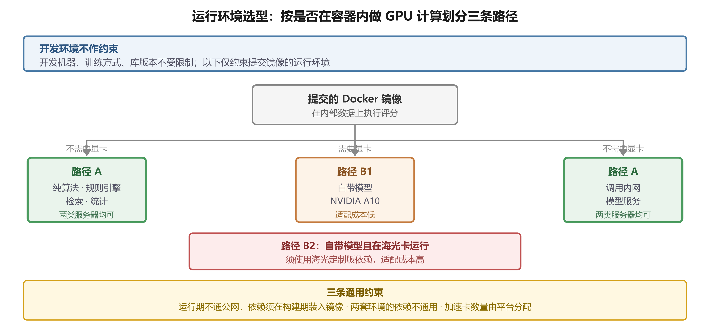
四 · 运行环境
按是否需要在容器内做计算，分为三条路径
空间科学智能就绪数据集质量评价智能体 · 赛题说明
37

Slide 35
四 · 大模型服务
模型服务
测试使用内网模型服务，参赛程序按 HTTP 接口调用，输出作为判定依据的一部分进入评分。
用途 | 模型名 | 接口协议
大语言模型 | Qwen3.8-27B | OpenAI 兼容
文本 / 多模态嵌入 | Qwen3-VL-Embedding-8B | OpenAI 兼容
重排序 | Qwen3-VL-Reranker-8B | OpenAI 兼容
三个变量全部从环境变量读取
LLM_BASE_URL
LLM_API_KEY
LLM_MODEL
服务基础地址，提交物中留空，由平台注入
访问密钥，由平台在评测时注入
模型名，取上表中的模型名
变量缺失时报明确错误，不使用默认值继续执行；不得将密钥写入镜像层。
模型输出有不确定性 —— 若判定结论依赖它，须说明如何处置（多次调用取一致结果，或标记为需依据核验）。
开发阶段该地址可能不可达，不能依赖它做端到端联调；模型不可用时仍须有确定性的规则路径。
空间科学智能就绪数据集质量评价智能体 · 赛题说明
38

Slide 36
四 · 提交要求
运行效率直接计分 + 两项硬上限
同等完成率、同等判定结论的前提下：越快、越省、越小、越少，得分越高。
≤ 20 GB
≤ 3 小时
Docker 镜像体积上限
单个数据集评估运行时间
超过上限的镜像不予接收
超时的运行按未完成处理
计分方向（四项均为「越小越好」）
单个数据集评估运行时间
运行期资源占用（CPU / 内存 / 加速卡）
Docker 镜像体积
调用大模型服务的 token 消耗
三条运行约定：无网络 · 单次运行 · 无状态。
无状态决定重复运行一致性可测；单次运行决定运行记录可归因 —— 这两条不是工程洁癖，是可评估性的前提。
空间科学智能就绪数据集质量评价智能体 · 赛题说明
39

Slide 37
五 ① 我们关注的问题
我们关注的三个问题
01
判定方法是否合理 判据是否来自数据之外的声明，适用范围是否已声明
02
依据是否充分 每条结论能否指到依据，证据位置能否追溯
03
结论是否可复算 第三方在同一规则版本下重算，能否得到相同结论
评审关注的是策略和方法，是Agent自主判定的能力，不是检查项的数量。
空间科学智能就绪数据集质量评价智能体 · 赛题说明
40

Slide 38
五 ② 为什么值得做
学科应用与社会价值
学科应用价值
社会价值
观测资源不可再生 —— 让珍贵的数据资源可用
避免数据缺陷向下游传导 —— 错误结论固化进知识
没有内禀真值 —— 给出不依赖数据采集的质量判断
限制修正成本增长 —— 通知下游比修复更贵
AI4S应用 —— 良好的数据基础是一切科研的根本条件
警示数据失效 —— 错数据能跑完全流程
数据有界，应用无界。
成本不在交付时显现，在使用中显现。
不可重来的观测，必须用可复算的方式审核，质量审核Agent是最好的实现方式
空间科学智能就绪数据集质量评价智能体 · 赛题说明
41

Slide 39
谢谢
42
Notes:
收尾只念中间这一句；下方一句是规则声明，不必口头展开。

Slide 40
备查
以下内容为备查
空间科学智能就绪数据集质量评价智能体 · 赛题说明
44

Slide 41
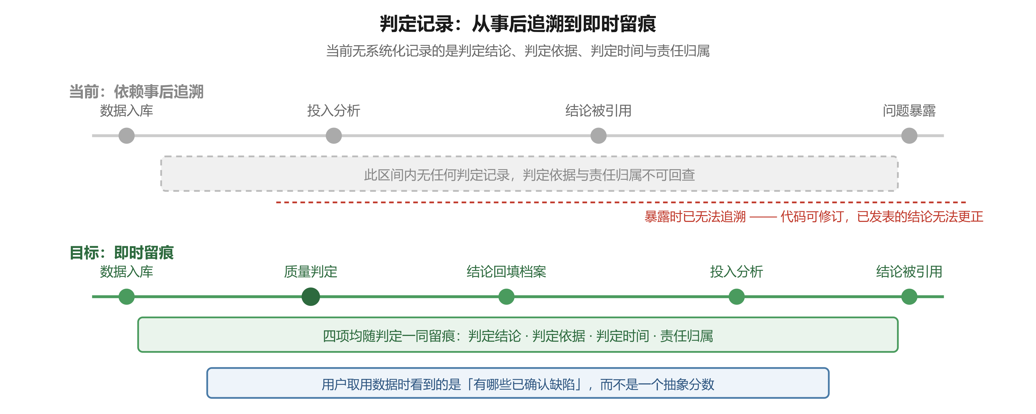
备查 · 开篇场景
判定记录：从事后追溯到即时留痕
空间科学智能就绪数据集质量评价智能体 · 赛题说明
49

Slide 42
形式校验的失效情形
三种情况，任何形式校验都发现不了
# | 情况 | 为什么查不出来
1 | 两份数据同一物理量数值不同、分布几乎一致 | 判谁对要各自反投影回自己的坐标系 —— 信号不在文件内部
2 | 两份数据量纲、范围、非空率、光滑度全部正常，一份空值来自几何边界、一份来自定标故障 | 两份都过全部形式检查，却必须一用一弃
3 | 仪器偏移是定标漂移还是真实信号 | 判据是「该时段其他波段的同步变化」，不在单文件里
本题的合格判据是相对于研究目的的，不是相对于数据自身的。
非必要知识范围（主动封边）
— 不必理解耀斑的能量方程
— 不必理解米粒组织和对流理论
— 不必做辐射传输计算
— 不必理解磁流体力学的方程
空间科学智能就绪数据集质量评价智能体 · 赛题说明
55

Slide 43
缺陷传导 · 能力边界与缺口可见性
缺陷会向下游传导，而关键缺陷不会报错
定标缺失
›
漂移被当作信号
›
弱相关变成强相关
›
发布
›
引用者无质量标记
›
错误结论固化进文献
›
后续数据集继续叠加
没有质量标记，下游连「这里可疑」的入口都没有 —— 错误数据能一路跑完全流程。
为什么这类缺陷值得单独设一环
它们不会报错：JSON 合法、量纲正确、曲线光滑，数据在系统里是「绿的」。
危险的不是「漏查」，而是「在不完整时仍输出完整的样子」。
所以防线不是提高覆盖率，而是让缺口在输出中可见
输出是部分函数
完整性可审计
规则未覆盖的维度必须输出「待判定 / 不适用」，并保留在分母中，禁止默认值填补
覆盖率能写成「已检 N 项 / 适用 M 项 / 检出 K 项」，且 K ≤ N ≤ M 恒成立
为什么要留分母：否则「把所有能查的都查了」和「把分母缩到只剩查过的」在报告上长得一样。
空间科学智能就绪数据集质量评价智能体 · 赛题说明
61

Slide 44
Agent 能力要求
Agent 能力是必要条件，但不作评分依据
实现方式不作限定：判定能力既可用训练模型实现，也可用规则与正则一类传统方式，或两者结合，评分只看结论是否成立、是否可复算。
必要能力 | 在本题中的作用
工具编排与调用 | 判据分散在格式、标注、元数据、数值多个层面，需按依赖顺序调度检查器
计划与自检 | 长链路执行中任一步失败未被发现，会导致后续判定建立在未验证的前提上
记忆与状态管理 | 同一数据集的多个检查项共享判定结果，避免重复计算与前后不一致
上下文管理 | 跨文件的关联判据要求长期保持文件、样本、区域三类标识的一致对应
本赛题不以模型规模、智能体数量或对话长度作为能力评分依据。
上述能力不足会导致完成率下降、结论前后矛盾、跨数据集不一致 —— 这类失败会体现在完成率与一致性指标上。
空间科学智能就绪数据集质量评价智能体 · 赛题说明
62

Slide 45
两套数据集的定位 · 需提前确认的三项规则
公开集上调好的检查项，换到评测集不成立
公开数据集上的成绩不折算为竞赛成绩。
在公开数据上打磨的检查规则，到了未公开的数据上未必成立 —— 而这种泛化能力正是本题要检验的。
方法约束
— 建议提交一套统一的判定标准，而不是多次尝试挑最好的那次
— 若要提交多套用于拓展展示，须明确标注哪一套用于计算成绩
需提前确认的三项规则 —— 常见误解与实际
常见误解 | 实际
「我的公式自己算得通，分数和你们对不上，谁的问题」 | 自定义公式只说明计算一致；被核验的是能否由检查结果与你提交的规范复算。你交的是可复算的规则，不是自洽的算式
「我判不了的都填待判定，是不是就不用扣分」 | 反了 —— 待判定仍是已完成检查，照进完成率分母
「字段齐、JSON 合法就能用了吧」 | 查的是声明与内容是否一致。字段完整度 100% 的数据集，标注引用断裂率仍可能接近 100%
空间科学智能就绪数据集质量评价智能体 · 赛题说明
68

Slide 46
学科门槛的准确定位
门槛的准确定义不是「难」，是「无法自验证」
不需要学科知识也能拿分的部分：格式与完整性、覆盖度与时序连续性、饱和/削平/缺帧检测、元数据抽取、缺陷清单工程化、打分排序框架、报告输出。
阈值定错
误判「两份不同数据」
单位量纲换算错
按通用 z-score 定阈值，会把真实高能事件判成缺陷。工程直觉在这里是系统性误导，不是「稍差一点」。
不同望远镜、不同能量通道的数据统计分布都可以完全正常，但物理上不可直接合并。必须判断「差异是否有物理来源」。
量级相近的单位错若干个数量级，全部下游结论反转，且静默通过所有形式检查。
这三条的共同特征：测试集里没有标注答案，工程手段无法自证对错。
参赛者的四项常见顾虑与对应材料位置
顾虑 | 对应说明
学科背景不足是否影响参赛 | 本部分列出可迁移能力与门槛位置；学科门槛一节给出门槛的准确定义
判定标准是否会因自行设定而失效 | 技术实测分一节：容差与权重由评测端给出，提交的规格不参与计分
方向选择错误的风险 | 数据范围一节列出数据范围与缺陷类别；Agent 能力要求一节列出必要能力；拓展范围可自行声明
实现方式该选模型还是规则 | 关于实现方式一节说明实现不作限定，评分只看结论是否成立
空间科学智能就绪数据集质量评价智能体 · 赛题说明
70

Slide 47
难度来源
难度来自真实场景，不是人为设置的障碍
难度表现 | 来源
部分缺陷不可自动判定 | 缺少外部真值时，标注类问题只能给出疑似与定位
判据依赖学科知识 | 坐标系、标定、单位、时序栅格等无法由通用规则导出
边界条件需要显式声明 | 数据规模、用途、模态均影响判据的适用范围
结论必须可回查 | 判定结果须定位到文件、样本、区域或时段，并附依据
这些要求来自实际的数据服务场景：入库审核与科研选数需要可追溯的结论，不接受无法复核的判断。降低这些要求会降低评价结果的可信度。
本次开发范围有限
学科方向覆盖
数据类型覆盖
加工深度
集中于少数分支，远未完整
有代表性的几类
有限
已开发较成熟的方向
尚待开发的方向
检索系统
预测与预报、实时处理、跨源关联、机理研究数据准备
空间科学智能就绪数据集质量评价智能体 · 赛题说明
74

